Slide 2
Program design
ออกแบบโปรแกรม

Slide 3
“การออกแบบการเขียนโปรแกรมมีวิธีใดบ้าง?”

Slide 4
PROGRAM โปรแกรม
คือ ชุดคำสั่งที่เป็นระบบขั้นตอนสั่งงานให้คอมพิวเตอร์ทำงาน
ซึ่งโปรแกรมที่จะใช้สั่งงานคอมพิวเตอร์ได้นั้น
จะต้องเขียนด้วยภาษาที่คอมพิวเตอร์เข้าใจ และสามารถปฎิบัติตามได้
เรียกภาษาทึ่ใช้สั่งคอมพิวเตอร์นี้ว่า ภาษาคอมพิวเตอร์
ซึ่งกฎเกณฑ์ต่างๆ ที่ควบคุมการเขียนโปรแกรม
คือ ภาษาโปรแกรม(Programming Language)
โดยคนที่มีอาชีพด้านนี้ จะเรียกว่า นักเขียนโปรแกรม(Programmer)
ผู้เขียนโปรแกรม จะรับข้อกำหนดของโปรแกรมจากนักวิเคราะห์
และดำเนินการเขียนโปรแกรมให้ตรงตามข้อกำหนดนั้นๆ

Slide 5
ตัวอย่าง การเขียนโปรแกรมด้วยข้อความ
วิธีการปิดคอมพิวเตอร์
1.คลิกที่ปุ่ม Start
2.คลิกปุ่ม Power
3.คลิกเลือกคำสั่ง shut Down

Slide 6
การออกแบบโปรแกรมด้วยการเขียนเป็นข้อความ
เป็นการแสดงลำดับขั้นตอนการทำงานด้วย
การเขียนเป็นข้อความบอกเล่า
ดังนั้น ในการเขียนข้อความต้องเขียนให้ละเอียด
ชัดเจน เป็นขั้นตอน เข้าใจง่าย
ไม่ยืดเยื้อจนเกินไปจนยากต่อการทำความเข้าใจ
หรือยากต่อการตรวจสอบความถูกต้อง

Slide 7
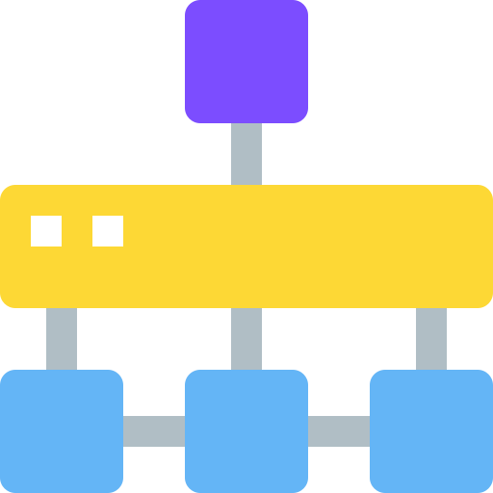
วิธีการเขียนโปรแกรมด้วยการเขียนผังงาน
ผังงาน หมายถึง เครื่องมือที่ช่วยในการเขียนโปรแกรม
โดยเขียนเป็นเครื่องหมายภาพสัญลักษณ์แสดงลำดับขั้นตอนการทำงาน
การเขียนผังงาน เป็นการถ่ายทอดความเข้าใจที่ได้จากการวิเคราะห์งานให้อยู่ในรูปภาพหรือสัญลักษณ์ ผู้เขียนโปรแกรมจะสามารถเข้าใจลำดับขั้นตอนการเขียนโปรแกรมได้อย่างรวดเร็วและง่ายขึ้น และง่ายต่อการตรวจสอบความถูกต้องของลำดับขั้นตอนในวิธีการประมวลผล

Slide 8
สัญลักษณ์มาตรฐานที่จะใช้ในการเขียนผังงาน และผังงานระบบ
เริ่มต้นหรือสิ้นสุด
ปฎิบัติ
ตัดสินใจ
ทิศทาง
จุดเชื่อมต่อ

Slide 9
การเขียนผังงานจะใช้รายละเอียดจากวิธีการประมวลผลจากการวิเคราะห์งาน
ซึ่งประกอบด้วย ขั้นตอนที่สำคัญๆ คือ
การรับข้อมูล(Input)
การประมวลผล(Process)
การแสดงผลลัพธ์(Output)

Slide 10
ครูสั่งการบ้าน
ตัวอย่าง
รับคำสั่งครู
ทำการบ้าน
แก้ไข
ส่งการบ้าน
ครูตรวจการบ้าน
ส่งการบ้านสำเร็จ
ผ่าน

Slide 11
มาช่วยกันออกแบบโปรแกรมจากสิ่งต่างๆรอบตัว
ทั้งแบบข้อความ และแบบผังงาน
เช่น เขียนโปรแกรมแสดงขั้นตอนการปลูกต้นไม้
เขียนโปรแกรมแสดงขั้นตอนการทอดไข่เจียว

Slide 12
มาช่วยกันสรุป เปรียบเทียบข้อดี ข้อเสีย
ของการเรียนผังงาน แบบข้อความ และแบบผังงาน

